Slide 1

Zabbix連携編【座学】
※本書では「Operation Autonomy Support Engine」を「OASE」として記載します。
Exastro Operation Autonomy Support Engine Version 1.4
Exastro developer

Slide 2
目次
はじめに
1.1 Zabbix連携編【座学】について
フローの説明
2.1 フロー全体図
2.2 監視対象の設定
2.3 モニタリングの設定
2.4 ルールマッチング～アクションの設定

Slide 3
1. はじめに

Slide 4
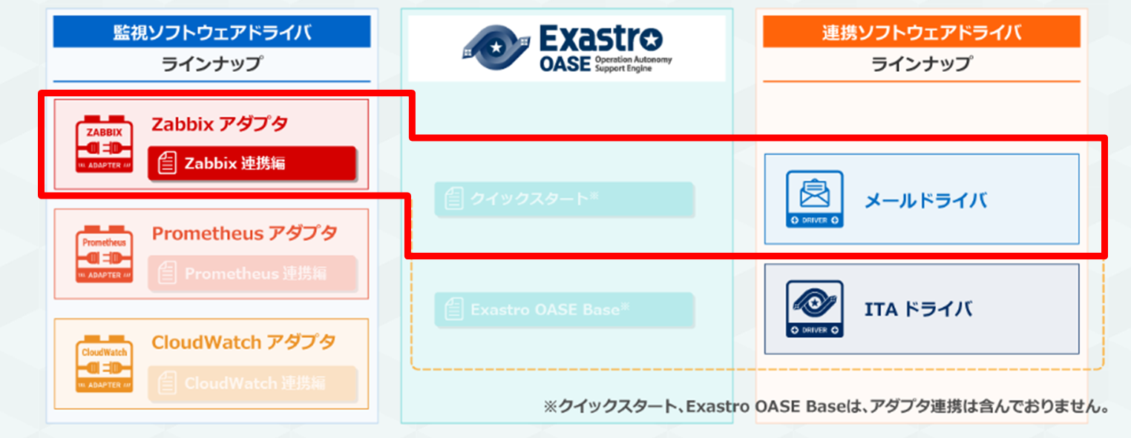
1.1 Zabbix連携編【座学】について （1/2）
まえがき
本稿は、Exastro Operation Autonomy Support Engine (OASE) を利用する上で、基本的な機能の理解を支援するための資料です。
OASEはいくつかのソフトウェアと連携が可能ですが、本稿では 「Zabbixアダプタ」および「メールドライバ」との連携を対象とします。
実践形式でさらなる知識を深めたい場合は、具体的な手順に沿った資料である< Exastro OASE Zabbix連携編【実習】>をご参照ください。
包括的な内容としては、Exastro OASE の公式マニュアル集である< OASE_docs >をご参照ください。

Slide 5
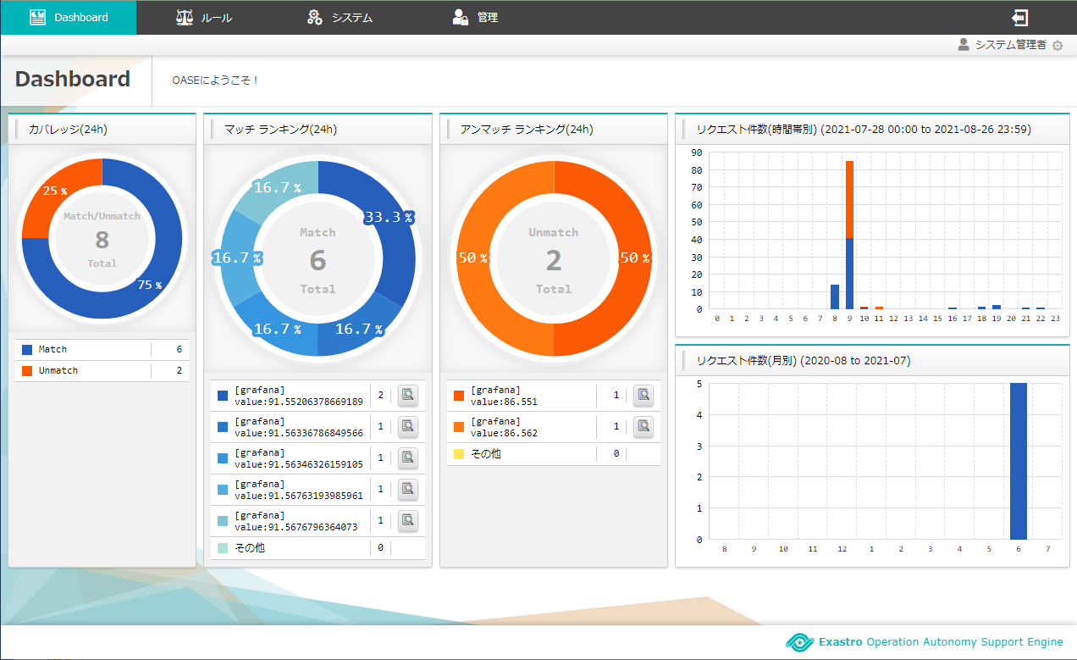
1.1 Zabbix連携編【座学】について （2/2）
Zabbix連携編はOASEの以下機能（画面）を用いる
Dashboard画面
カテゴリ：システム
画面名称
監視アダプタ
アクション設定
カテゴリ：ルール
画面名称
ディシジョンテーブル
トークン払い出し
ルール
リクエスト履歴
アクション履歴

Slide 6
2. フローの説明

Slide 7
2.1 フロー全体図(1/3)
「Zabbix連携編【実習】」では、「Zabbixサーバ」と「OASEサーバ」の2環境を用意し実施する
Zabbixサーバ
Zabbixサーバプロセスおよび、監視対象を監視するZabbixエージェントをインストールしている環境
監視対象となるログファイルを用意
フロー簡略化のため「監視対象＆Zabbixエージェント」と「Zabbixサーバプロセス」を同じサーバ内とする
OASEサーバ
OASE、監視アダプタおよびドライバをインストールしている環境
Zabbixサーバ
OASEサーバ
監視対象
/var/log/test_logs/test.log
Zabbixサーバ
プロセス
OASE
Zabbix アダプタ
[2020-01-01 01:02:03] INFO : DB接続
[2020-01-01 01:02:13] INFO : DB接続
[2020-01-01 01:02:23] INFO : DB接続
[2020-01-01 01:02:33] INFO : DB接続
[2020-01-01 01:02:43] WARNING : 接続失敗
ディシジョンテーブル
Zabbix
エージェント
メールドライバ

Slide 8

2.1 フロー全体図(2/3)
「監視対象」「Zabbix」「OASE」を連携させることが可能
例として、特定の文字列（WARNING）を含んだログが出力されたことをZabbixエージェントが検知し、Zabbixサーバプロセスのdashboardにアラートが表示されたらOASEがキックされメールが送信される一連の流れを想定する
フロー | 監視対象 | モニタリング | ルールマッチング | アクション
イメージ
説明 | 監視対象としてZabbixサーバにログファイルを用意 ログをechoで追加していく | ログファイルに「WARNING」が出力されたことをZabbixエージェントが検知、Zabbixサーバプロセスのダッシュボード画面にアラートを表示させる | アラートをOASE（監視アダプタ）が検知しルールマッチング実施 アラート名に“WARNING”を含む場合、メール通知するようにルール作成 | ルールマッチングしたらメール通知する
サーバ ログファイル
Zabbix Dashboard
ディシジョンテーブルと
ディシジョンテーブルファイル
メールドライバ
 | WARNING alert
 | Error action
 | more than % busy
 | ：
条件式
アラート | 正規表現に一致する
01:01:10 INFO
01:01:20 INFO
01:01:30 INFO
01:01:40 WARNING
：
アラート
発報
 | ^.*WARNING.*$：mail

Slide 9
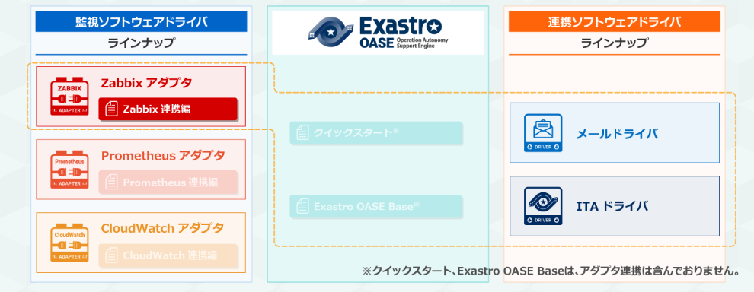
2.1 フロー全体図(3/3)
監視アダプタを用いたOASEの実行
「クイックスタート」および「Base」ではpush型のリクエスト送信（=cURLコマンド）を行っていたが、「Zabbix連携編」ではZabbixアダプタを用いたpull型のイベント検知をすることが可能
Zabbixサーバプロセスのアクション設定にて、「実行内容のタイプ」を「リモートコマンド」とすることでZabbixからOASEへpush型のリクエスト送信（リクエスト用のシェルを実行させること）も可能ではあるが本書では取り扱わない
今回の範囲
Curlコマンドによる
リクエスト送信
「クイックスタート」および「Base」での
実行方法

Slide 10
2.2 監視対象の設定
監視対象のサーバにログファイルを用意
「/var/log/」配下に「test_logs」ディレクトリを作成しログファイル「test.log」を用意する
ログファイルにechoでログを追記する
echo " [2020-01-01 01:02:03] INFO : DB接続しました。" >> test.log
echo " [2020-01-01 01:02:03] INFO : DB接続しました。" >> test.log
echo " [2020-01-01 01:02:03] INFO : DB接続しました。" >> test.log
echo " [2020-01-01 01:02:03] INFO : DB接続しました。" >> test.log
echo “ [2020-01-01 01:02:03] WARNING : DB接続失敗。" >> test.log
[2020-01-01 01:02:03] INFO: DB接続しました。
[2020-01-01 01:02:03] INFO: DB接続しました。
[2020-01-01 01:02:03] INFO: DB接続しました。
[2020-01-01 01:02:03] INFO: DB接続しました。
[2020-01-01 01:02:03] WARNING : DB接続失敗。
/var/log/test_logs/
test.log
フロー | 監視対象 | モニタリング | ルールマッチング | アクション
イメージ
サーバ ログファイル
Zabbix Dashboard
ディシジョンテーブルと
ディシジョンテーブルファイル
メールドライバ
 | WARNING alert
 | Error action
 | more than % busy
01:01:10 INFO
01:01:20 INFO
01:01:30 INFO
01:01:40 WARNING
：
条件式
アラート | 正規表現に一致する
アラート
発報
 | ^.*WARNING.*$：mail

Slide 11
2.3 モニタリングの設定
Zabbixの設定
ホストの登録（監視対象となる端末の情報を登録する）
「Zabbix server」をホストとする
アイテムの登録（検知対象となるログの情報を登録する）
「/var/log/test_logs/test.log」を対象として登録する
トリガーの登録（アラート発砲の条件を登録する）
トリガー（Zabbixのダッシュボードに表示される「WARNING alert」）を作成する
フロー | 監視対象 | モニタリング | ルールマッチング | アクション
イメージ
サーバ ログファイル
Zabbix Dashboard
ディシジョンテーブルと
ディシジョンテーブルファイル
メールドライバ
 | WARNING alert
 | Error action
 | more than % busy
01:01:10 INFO
01:01:20 INFO
01:01:30 INFO
01:01:40 WARNING
：
条件式
アラート | 正規表現に一致する
アラート
発報
 | ^.*WARNING.*$：mail

Slide 12
2.4 ルールマッチング～アクションの設定
OASEの設定
事前設定
監視アダプタのインストール～設定（モニタリングするZabbixの情報を登録する）
メールドライバのインストール～設定（メールドライバの登録、メールテンプレートを作成する）
ディシジョンテーブルの作成
作業実行
ディシジョンテーブルファイルの作成（アラートに「WARNING」を含んでいる場合メールドライバがアクションを実行するよう設定）
ルールの登録、ルールマッチング（ステージング適用、プロダクション適用）
フロー | 監視対象 | モニタリング | ルールマッチング | アクション
イメージ
サーバ ログファイル
Zabbix Dashboard
ディシジョンテーブルと
ディシジョンテーブルファイル
メールドライバ
 | WARNING alert
 | Error action
 | more than % busy
01:01:10 INFO
01:01:20 INFO
01:01:30 INFO
01:01:40 WARNING
：
条件式
アラート | 正規表現に一致する
アラート
発報
 | ^.*WARNING.*$：mail

